Slide 1
수소에너지 농업현장 활용 실증 및 적용 확대 농촌진흥청 과제팀
2023. 07. 24
임종태, 김윤아, 크리스토퍼, 황현중, 이서희, 정상준, 최환용, 최지현, 종석뢰, 정인수

Slide 2
질문사항
시설번호와 (토마토) 샘플번호 매칭 관련 (해결)
수경1 = 34, 수경2 = 35
데이터 수집 관련
외부기상 데이터의 출처 : 기상청 정보인지 농과원 자체 측정 정보인지 등
외부기상 데이터 중 3동만 1월 31일 이후에 수집되지 않음
복합제어기 관련
복합제어기의 시설 제어는 어떤 센서를 기준으로 동작되는 것인지

Slide 3
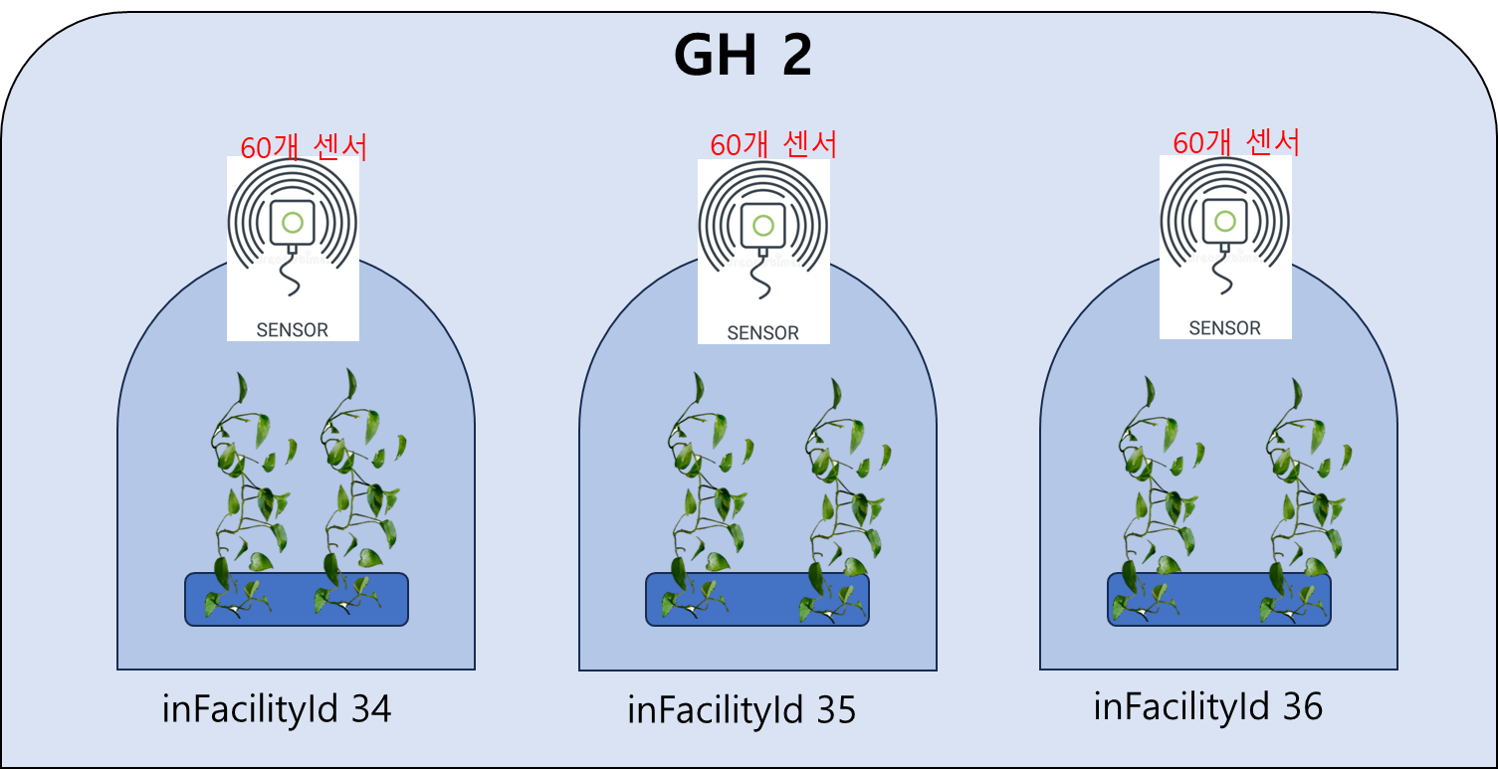
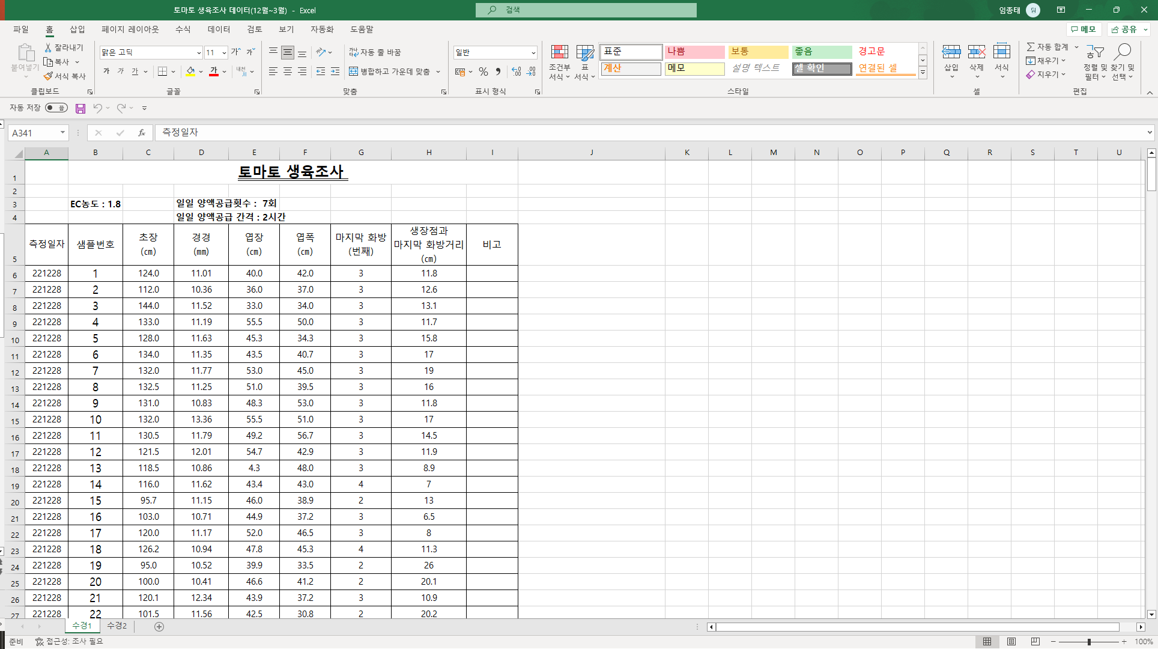
데이터 매칭 관련
시설번호와 (토마토) 샘플번호 매칭 관련

Slide 4
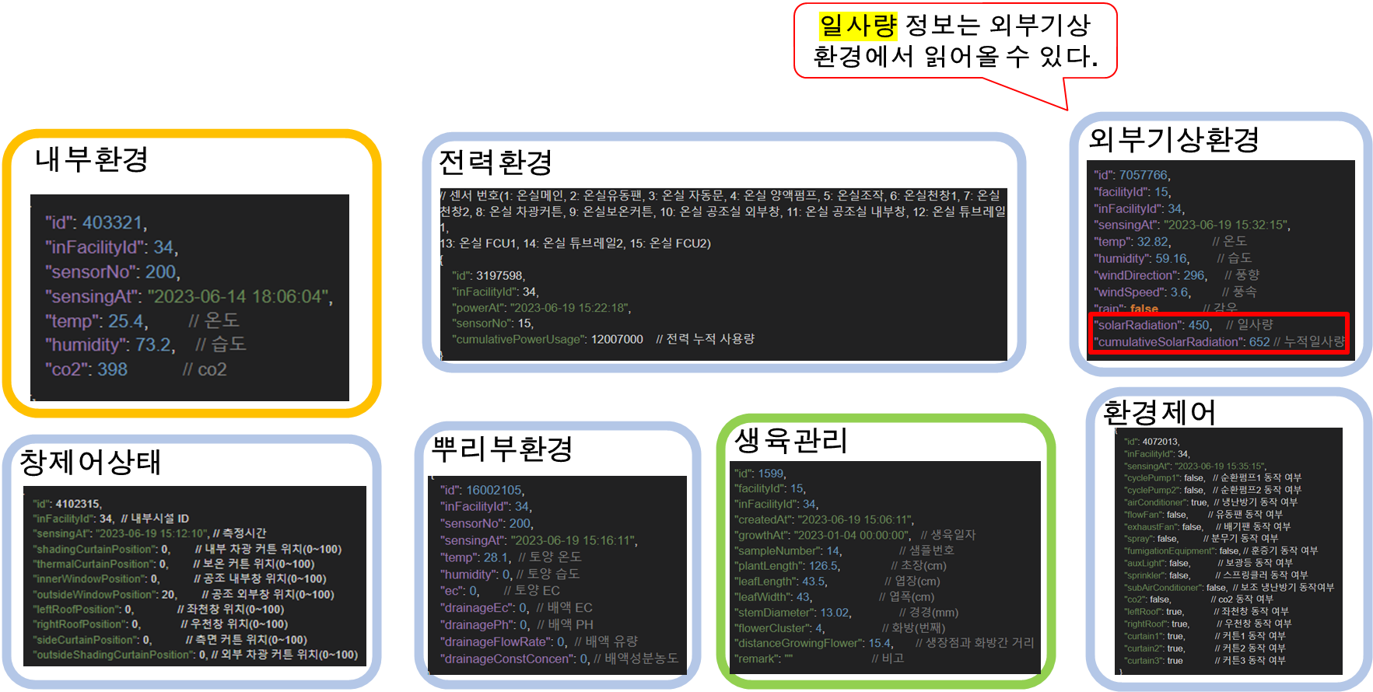
외부기상 데이터
데이터 수집 관련

Slide 5
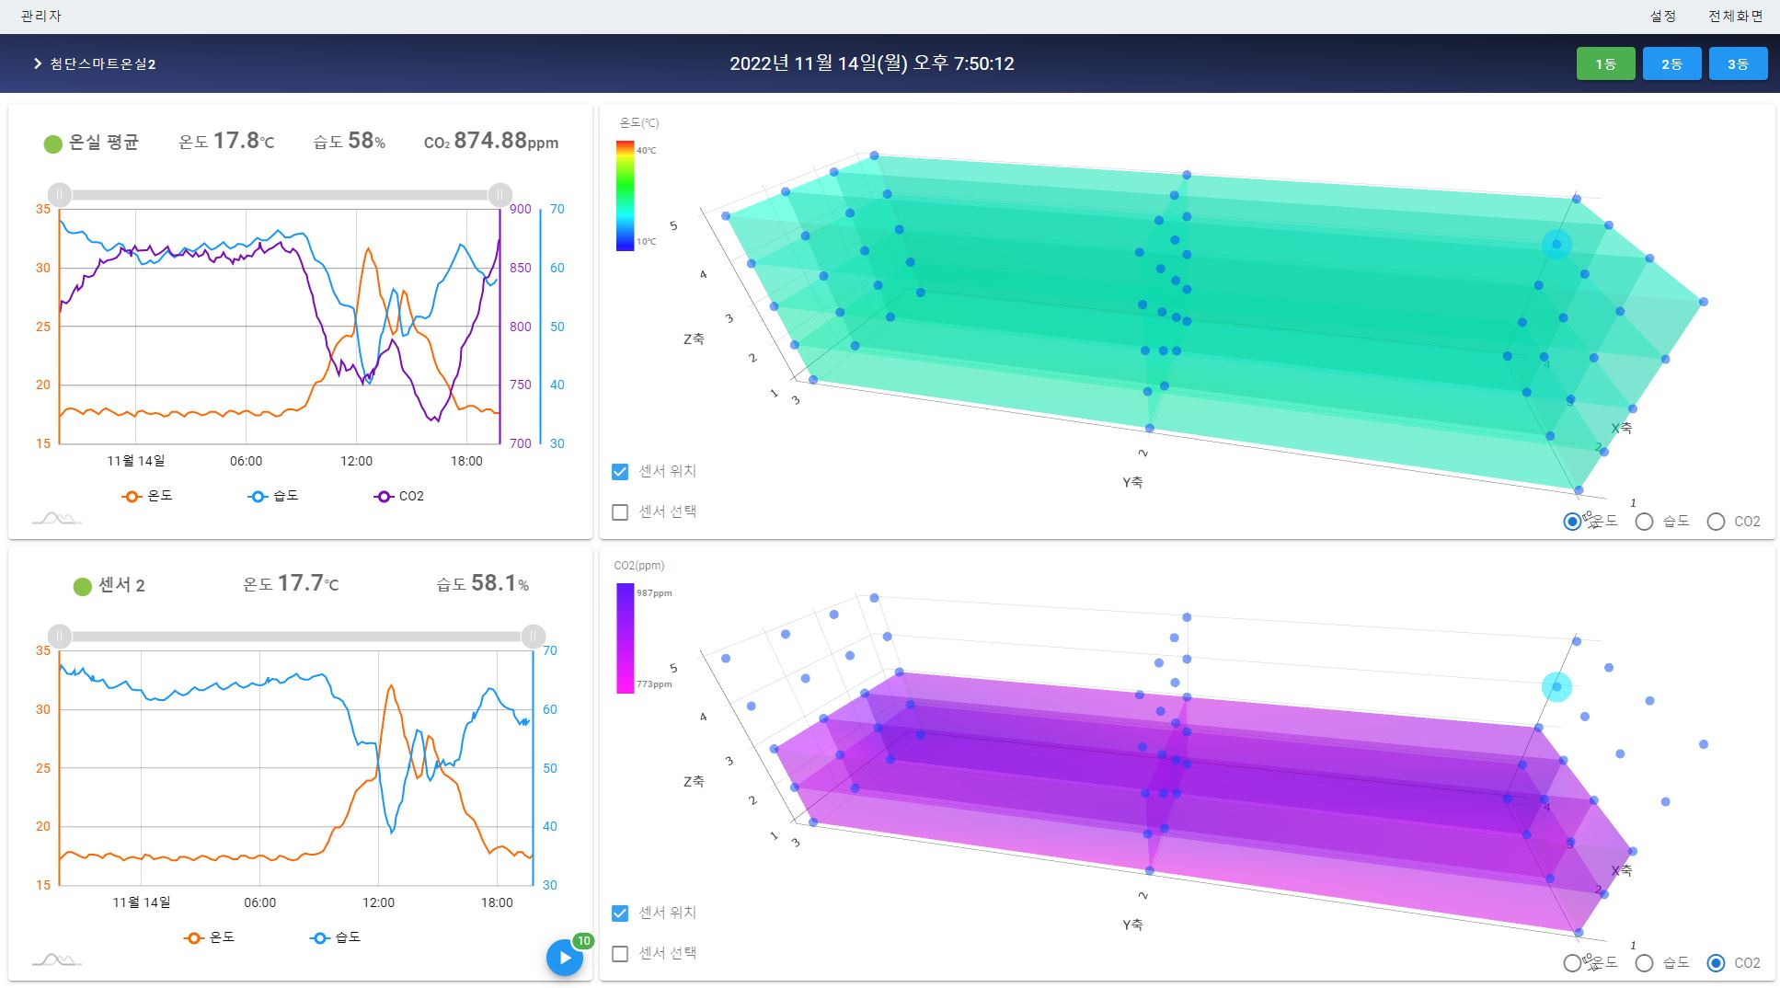
복합제어기 기준 센서
복합제어기 관련

